Slide 1
网页制作基础
网络教研室
王晓梅
Notes:
教材、答疑地点、答疑时间

Slide 2
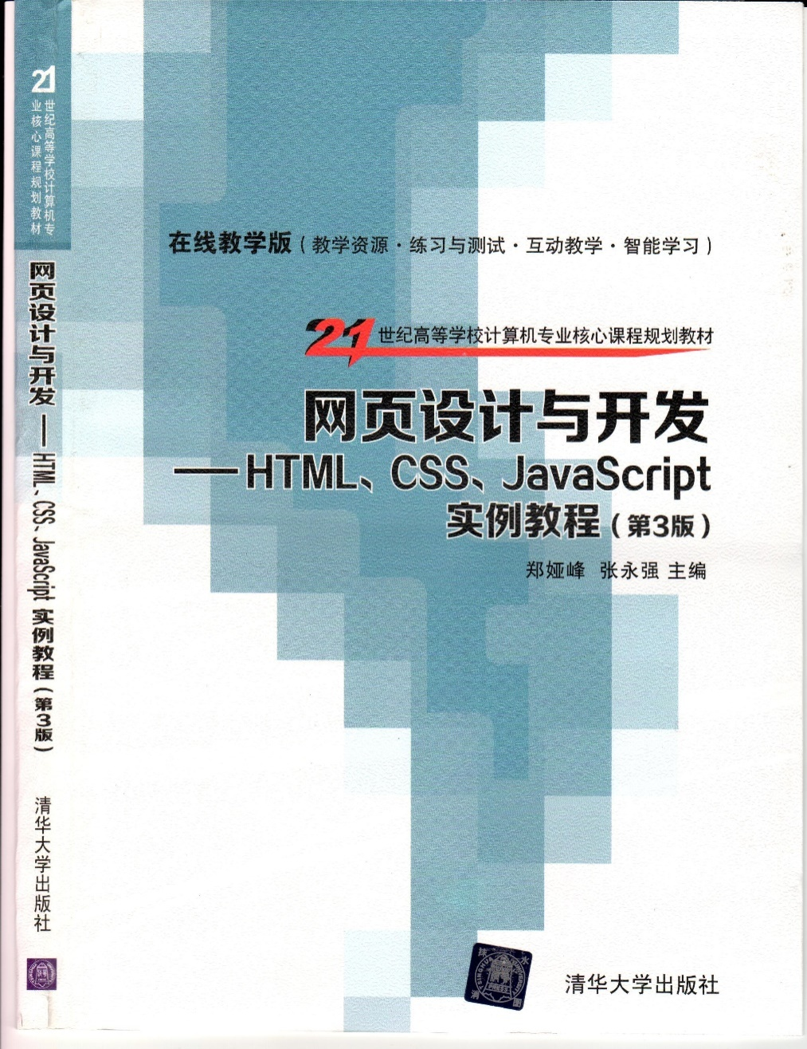
教材
网页设计与开发——HTML、CSS、JavaScript实例教程（第3版）
作者：郑娅峰
出版社：清华大学出版社
出版日期：2016年1月
ISBN：978-7-302-41866-5

Slide 3
考评方法
考核方式：大作业
各教学环节占总学分比例：
  平时20%（包括考勤、上机、实验报告）
  网络学习成绩10%
  期末大作业70%（系统演示及答辩40%、报告30%）

Slide 4
作业和实验
上机实验
  提交实验报告，共8次报告

Slide 5
辅导答疑
固定答疑
  地点
    东区FZ126
    周四 中午13:20-14:20
网上答疑
  Email：wangxiaomei@xupt.edu.cn
  Tel: 13571805538

Slide 6
上课主要内容
实验内容1 HTML文字标记、图片标记和超链接（4学时）
实验内容2 HTML表格和表单（4学时）
实验内容3 HTML应用设计（4学时）
实验内容4 CSS语言练习（4学时）
实验内容5 CSS应用设计（4学时）
实验内容6 JavaScript语言练习（4学时）
实验内容7 JavaScript对象与事件（4学时）
实验内容8 JavaScript应用设计（4学时）

Slide 7
实验内容1 HTML文字标记、图片标记和超链接

Slide 8
万维网概述
WWW（World Wide Web）是一个基于超文本（Hypertext）方式的信息检索服务工具。
WWW系统已在教育、科学技术、商业广告、公共关系、大众媒体和娱乐等多方面起着愈来愈重要的作用 。
WWW的应用成为Internet上最受欢迎的应用之一，它的出现极大的推动了Internet的推广。
WWW获得成功的秘诀在于它制定了一套标准的、 易于人们掌握的超文本开发语言HTML、信息资源的统一定位格式URL 和超文本传送协议HTTP，用户掌握后可以很容易地建立自己的网站。

Slide 9
HTML语言
HTML是Hypertext Markup Language的英文缩写，即超文本标记语言，它是构成Web页面（Page）的主要工具。
用HTML编写的超文本文档称为HTML文档，它是由很多标记组成的一种文本文件，HTML标记可以说明文字、图形、动画、声音、表格、链接等 。
使用HTML语言描述的文件，能独立于各种操作系统平台（如UNIX，WINDOWS等），访问它只需要一个WWW浏览器，我们所看到的网页，是浏览器对HTML文件进行解释的结果。

Slide 10
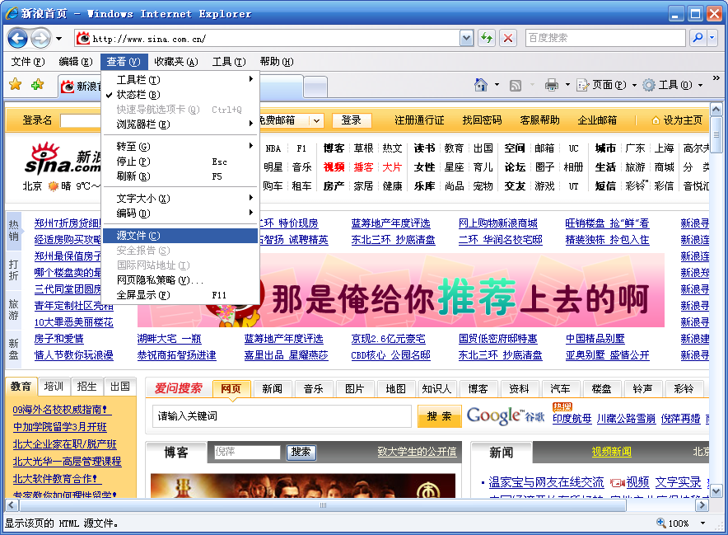
HTML语言
新浪网的首页
  可以通过浏览器直接查看一个页面的HTML源代码，例如在IE浏览器菜单栏上选择“查看→源文件”即可。

Slide 11

网页设计相关概念
统一资源定位器
  统一资源定位器(Uniform Resource Locator，URL)用于描述Internet上资源的位置和访问方式。
  下面是新华网一个网页的网址：
http://news.xinhuanet.com/zlft/2009-02/28/content_10918112.htm

Slide 12
网页设计相关概念
基本语法：
  scheme://host.domain:port/path/filename
语法说明：
  URL通常包括三个部分，第一部分是Scheme，告诉浏览器该如何工作，第二部分是文件所在的主机，第三部分是文件的路径和文件名。
  Scheme：定义因特网服务的类型，告诉浏览器如何解析将要打开的文件内容。最流行的类型是 http，常用如下。
方法名称
含义
默认端口
语法示例
ftp
文件传输协议
21
ftp://ftp.xiyou.edu.cn
http
超文本传输协议
80
http://www.xiyou.edu.cn
gopher
Gopher协议
70
gopher://gopher.yoyodyne.com
mailto
电子邮件地址
25
mailto:admin@xiyou.edu.cn
news
USENET新闻
news://rec.gardening
telnet
远程登陆协议
23
telnet://bbs.tsinghua.edu.cn

Slide 13
  domain（域）：定义因特网域名，比如：xinhuanet.com。
  host（主机）：定义此域中的主机。如果被省略，缺省的支持 http 的主机是 www，上例中是news。
  port(端口)：定义服务的端口号，端口号通常是被省略的。http默认的端口号是 80。
  path（路径）：定义服务器上的路径（一个辅助的路径）。如果路径被省略，资源（文档）会被定位到网站的根目录，上例中是“zlft/2009-02/28/”。
  filename（文件名）：定义文档的名称。上例中是“content_10918112.htm”。

Slide 14
网页设计相关概念
网站
  网站(Web Site)是一个存放网络服务器上的完整信息的集合体。它包含一个或多个网页，这些网页以一定的方式链接在一起，成为一个整体，用来描述一组完整的信息或达到某种期望的宣传效果。
网页
  网页(Web pages)是网站的组成部分，制作者可以将需要公布的信息按照一定的方式分类，放在每个网页上，网页里可以有文字、图象、声音及视频信息等。网页可以看成是一个单一体，是网站的一个元素。

Slide 15
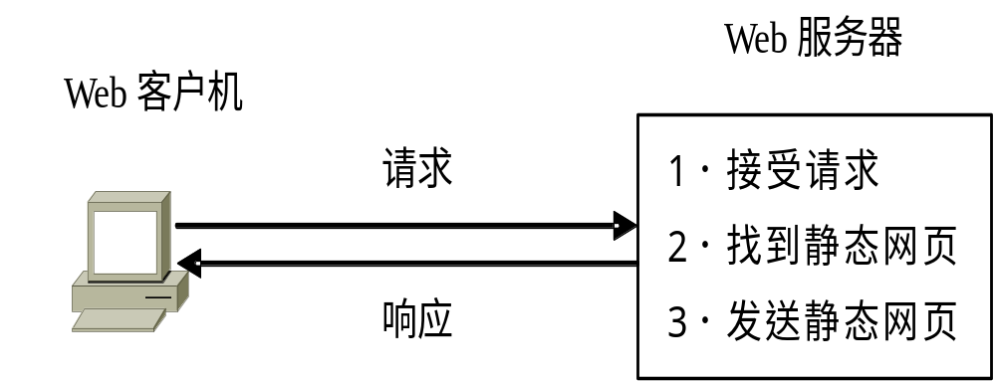
静态网页的基本工作原理
优点：下载速度快，因为它不需要程序运算和数据库连接。
缺点：不易维护，若网站维护者要更新网页的内容，就要通过FTP软件把相关的网页文件下载下来，必须手动来更新其所有的HTML文档。

Slide 16
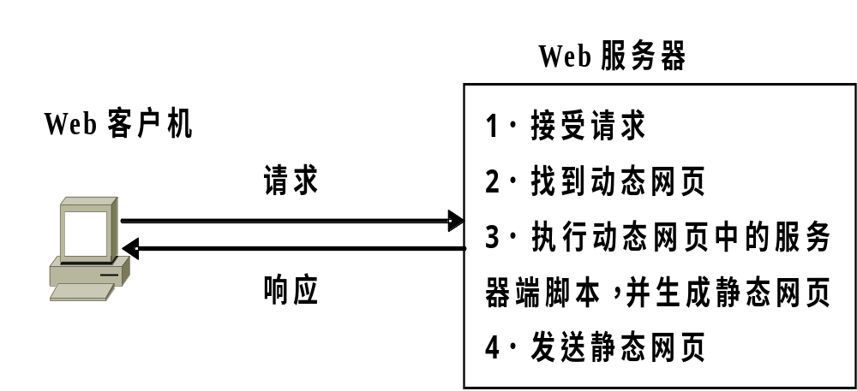
动态网页的基本工作原理
优点：效率高、更新快、移植性强，从而快速地达到所见即所得的目的。
缺点：频繁地读取数据库会导致服务器要花费大量的时间来进行相应的处理，当访问者达到一定的数量后，会导致效率成倍地下降。

Slide 17
网页设计相关概念
首页
  首页(Home page)，也可以称之为主页，它是一个单独的网页，和一般网页一样，可以存放各种信息，同时又是一个特殊的网页，作为整个网站的起始点和汇总点，是浏览者访问一个网站的第一个网页。

Slide 18
网页制作开发工具
编辑工具
  HTML代码可以使用Windows操作系统中自带的记事本进行编辑。如果你正在使用的话，你可以使用它自带的记事本（Notepad）程序，依次点击“开始菜单→程序→附件”找到该程序。

Slide 19
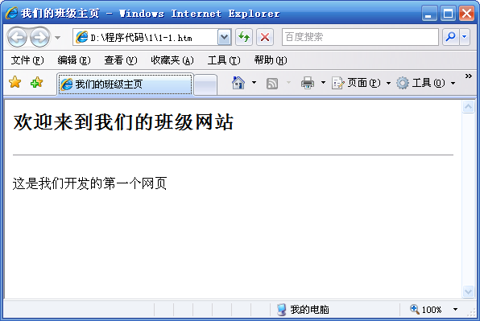
网页制作开发工具
文本编辑器
  不仅在记事本中可以编写HTML代码，任何文本编辑器都可以编写HTML。比如写字板、word等，但保存的时候必须保存为.html或.htm格式。

Slide 20
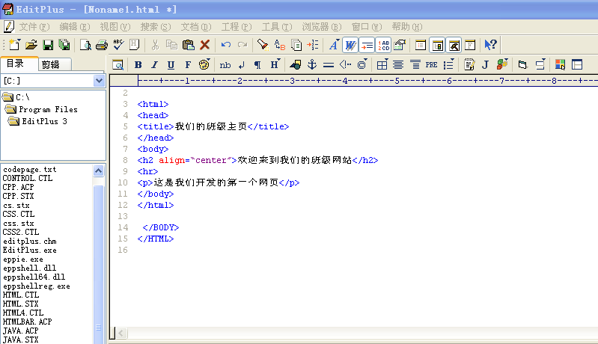
网页制作开发工具
EditPlus
  是一款非常好用的 HTML 编辑器，它除了支持颜色标记、HTML 标记，同时支持 C、C++、Perl、Java等其他语言，另外，它还内建完整的HTML & CSS 指令功能，对于习惯用记事本编辑网页的朋友，它可帮你节省一半以上的网页制作时间。

Slide 21
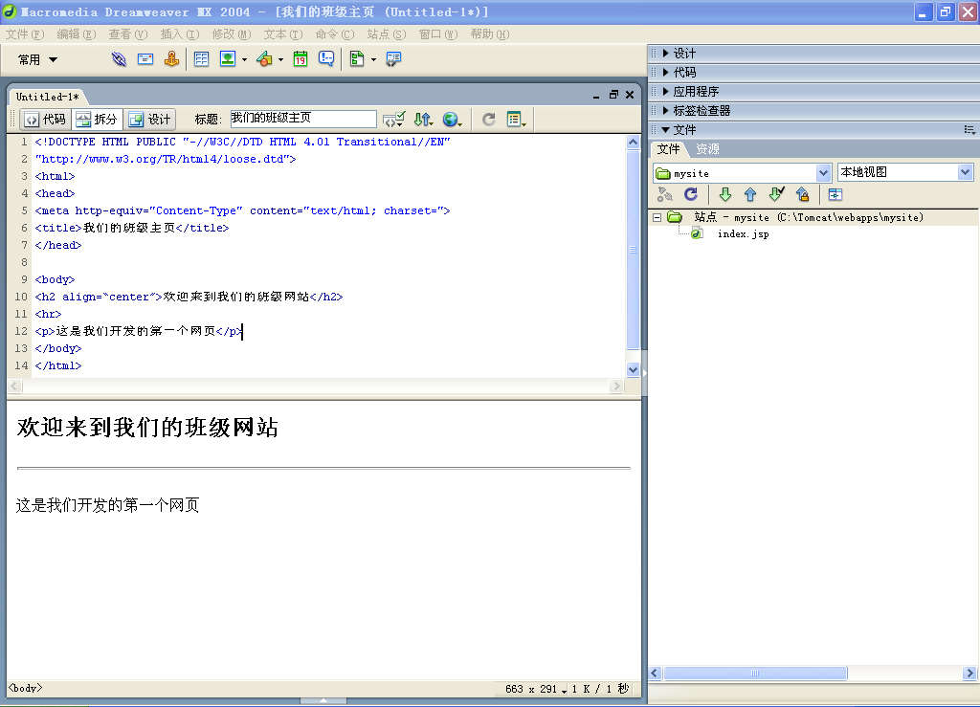
网页制作开发工具
Dreamweaver
  是一款专业的HTML编辑器，用于设计网页和WEB应用程序，它提供了很多实用工具，利用这些工具，我们可以更加方便、快速地制作网页。

Slide 22
网页制作开发工具
浏览工具
  Internet Explorer（俗称“IE”），它是和windows系统绑定在一起的，
  Mozilla Firefox（俗称“火狐狸”或“火狐”）
  腾讯TT等

Slide 23
本课程内容——三大法宝
HTML 基础架构
CSS 美化页面
JavaScript 实现网页的动态性，交互性

Slide 24
HTML文档结构
一个完整的HTML文件包含头部和主体两个部分的内容，在头部内容里，可定义标题、样式等，文档的主体内容就是要显示的信息。
<html>
<head>
<title> 一个简单的HTML示例 </title>
</head>
<body>
<h1>欢迎光临我的主页</h1>
</body>
</html>

Slide 25
标记（单标记、双标记）
<标记名称> 单标记 如<br>
<标记名称>内容</标记名称> 双标记 如<b></b>
注释
  <!--注释内容-->或<comment>…</comment>
head部分允许的标记
  根据 HTML 标准，仅有<base>, <link>, <meta>, <title>, <style> 和 <script>几个标签在 HTML 的头部分是合法的。

Slide 26
头部内容
<META>
  元素可提供有关页面的元信息（meta-information）， META标签分两大部分：HTTP标题信息(HTTP-EQUIV)和页面描述信息(NAME)。
  例如加入关键字会自动被大型搜索网站自动搜集；可以设定页面格式及刷新等等。这些定义的内容并不在网页页面中显示。但他们会有一些特殊的作用。
＜head＞
<meta http-equiv="content-Type" content="text/html; charset=gb2312">
< meta name="Keywords" content="教育,就业,计算机">
< meta name ="Description" content ="教育,就业,计算机">
＜/head＞

Slide 27
文字与段落标记
标题字
  <h# align="left|center|right">标题文字</h#>
添加空格
  &nbsp;
  通常情况下，HTML会自动删除文字内容中的多余空格，不管文字中有多少空格，都被视做一个空格。
添加特殊符号
  &amp;…..&copy;
  特殊符号和空格一样，也是通过在HTML文件中输入符号代码来添加。使用特殊符号可以将键盘上没有的字符输出出来。

Slide 28
文字与段落标记
文字样式
  <font face=" " size=" " color=" " >…</font>
粗体、斜体、下划线
  <b>…</b>
  <i>…</i>
  <u>…</u>
删除线
  <del>…</del>

Slide 29
文字与段落标记
上标、下标
  <sup>…</sup>
  <sub>…</sub>
设置文字标注
  <ruby>被说明文字
  <rt>文字的标注</rt>
  <ruby>
地址文字<address>
  <address>…</address>

Slide 30
文字与段落标记
设置等宽文字
  <tt>…</tt>
段落标记
  <p>…</p>
换行标记
  <br>
居中标记
  <center>…</center>

Slide 31
文字与段落标记
水平分隔线
  <hr width=" " size=" " color=" " align=" ">
预格式化标记
  <pre>…</pre>
设置段落缩进
  <blockquote>…</blockquote>

Slide 32
列表简介
列表类型及其标记符号
列表类型 | 标记符号
无序列表 | ul
有序列表 | ol
定义列表 | dl
目录列表 | dir
菜单列表 | menu

Slide 33
无序列表
无序列表（Unordered List）
  是一个没有特定顺序的相关条目（也称为列表 项）的集合。
  在无序列表中，各个列表项之间属并列关系， 没有先后顺序之分，它们之间以一个项目符号 来标记。

Slide 34
无序列表
基本语法：
<ul type=" ">
<li>项目名称</li>
<li>项目名称</li>
<li>项目名称</li>
……
</ul>

Slide 35
无序列表
语法说明：
  在HTML文件中，可以利用成对的<ul></ ul>标记来插 入无序列表，其中间的列表项标签<li></li>（list-items）用来定义列表项序列。
  使用无序列表标签的TYPE属性，用户可以指定出现在列 表项前的项目符号的样式，其取值以及相对应的符号样 式如下：
    disc：指定项目符号为一个实心圆点（IE浏览器的默认值是disc）。
    circle：指定项目符号为一个空心圆点。
    square：指定项目符号为一个实心方块。

Slide 36
有序列表
有序列表（Ordered List）
  有序列表（Ordered List）是一个有特定顺序的相关条 目（也成为列表项）的集合。在有序列表中，各个列表项有先后顺序之分，它们之间以编号来标记。

Slide 37
有序列表及其编号样式
4.2 无序列表
基本语法：
<ol type=" ">
<li>项目名称</li>
<li>项目名称</li>
<li>项目名称</li>
……
</ol>

Slide 38
有序列表及其编号样式
语法说明：
  在HTML文件中，可以利用成对的<ol></ol>标记来插入有序列表，其中间的列表项标记<li></li>用来定义列表项顺序。
  使用有序列表标记的type属性，用户可以指定出现在列表项前的项目编号的样式，其取值以及相对应的编号样式如下：
    “1”：指定项目编号为阿拉伯数字；
    “a”：指定项目编号为小写英文字母；
    “A”：指定项目编号为大写英文字母；
    “i”：指定项目编号为小写罗马数字；
    “I”：指定项目编号为大写罗马数字。

Slide 39
编号起始值
通常，在指定列表的编号样式后，浏览器会从“1”、“a”、“A”、“i”或“I”开始自动编号。
而在使用有序列表标记的start属性后，用户则可改变编号的起始值。
start属性值是一个整数，表示从哪一个数字或字母开始编号。例如，设置start="3"，则有序列表的列表项编号将从“3”、“c”、“C”、“ⅲ”或“Ⅲ”开始编号。

Slide 40
列表项样式
除了对列表标记<ol></ol>进行属性设置外，我们还可以对列表项标记<li></li>进行属性设置。
  使用列表项标记<li></li>的type属性，用户可以指定单个列表项的符号（对于无序列表而言）或编号（对于有序列表而言）。
  在列表标记<ol></ol>的type属性和列表项标记<li></li>的type属性发生冲突的情况下，所指定的单个列表项遵循<li></li>的type属性进行显示。

Slide 41
嵌套列表
列表还可以嵌套使用，也就是一个列表中还可以包含有多层子列表。
  在网页文件中，对于内容层次较多的情况，使用嵌套列表不仅使网页的内容布局更加合理美观，而且使其内容看起来更加清晰、明了。
  嵌套的列表可以是无序列表的嵌套，也可以是有序列表的嵌套，还可以是无序列表和有序列表的混合嵌套。

Slide 42
定义列表
定义列表（Definition List）
  在HTML文件中，只要在适当的地方插入<dl></dl>标记，即可自动生成定义列表 （Definition List）。
  它的每一项前既没有项目符号，也没有编号， 它是通过缩进的形式使内容层次清晰。

Slide 43
定义列表
基本语法：
<dl>
<dt> …</dt>
<dd> …</dd>
<dd>… </dd>
……
<dt> …</dt>
<dd> …</dd>
<dd>… </dd>
……
……
</dl>

Slide 44
定义列表
语法说明：
- <dl></dl>标记用来创建定义列表；
- <dt></dt>：dt标记（definition term）是用来创建列表中的每个元素标题，此标记只能在<dl></dl>标记中使用。显示时<dt></dt>标记定义的内容将左对齐；
- <dd></dd>：dd标记（definition description ）用来创建列表元素的内容描述，此标记也只能在<dl></dl>标记中使用。显示时<dd></dd>标记定义的内容将相对于<dt></dt>标记定义的内容向右缩进。

Slide 45
菜单列表和目录列表
菜单列表（Menu List）通常用于显示一个简单的单列列表，一般不做嵌套。
目录列表（Directory List）通常用于显示一个多列的文件列表，可做嵌套。
  他们的使用均和无序列表类似，并且可以看着是无序列表的一种特殊形式。一般不建议使用此两项列表。

Slide 46
菜单列表和目录列表
基本语法：
<menu> <dir>
<li>项目名称</li> <li>项目名称</li>
<li>项目名称</li> <li>项目名称</li>
<li>项目名称</li> <li>项目名称</li>
…… ……
</menu> </dir>

Slide 47
创建超链接
超链接的标记
  建立超链接的标记是a(anchor，锚)，以<a>开始，以</a>结束，锚可以指向网络上的任何资源：一张HTML页面，一幅图像，一个声音或视频文件等。
基本语法：
<a href="url" title="指向链接显示的文字" target="窗口名称">超链接名称</a>
  Href：建立链接时，属性“href”定义了这个链接所指的目标地址，也就是路径。理解一个文件到要链接的那个文件之间的路径关系是创建链接的根本。
  Target：有 4 个保留的目标名称用作特殊的文档重定向操作。
    _blank：在新窗口中打开被链接文档。
    _self：默认。在相同的框架中打开被链接文档。
    _parent：在父框架集中打开被链接文档。
    _top：在整个窗口中打开被链接文档。
    Framename：在指定的框架中打开被链接文档。

Slide 48
创建超链接
<html>
<head>
<title>创建链接</title>
</head>
<body>
<center>
<h2>创建链接</h2>
<hr>
<p><a href="http://www.sina.com.cn" title="打开新浪首页">新浪</a> <!--添加新浪链接-->
<br>
<a href="http://www.baidu.com" target=_blank>百度</a> <!--添加百度链接-->
<br>
<a href="http://www.pku.edu.cn">北 京 大 学</a> <!--添加北京大学链接-->
</p>
</center>
</body>
</html>

Slide 49
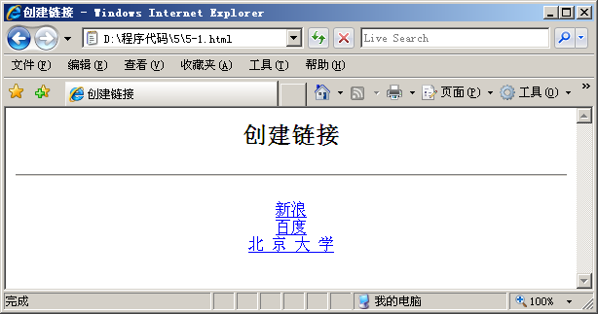
创建超链接

Slide 50
内部链接
内部链接
  所谓内部链接，指的是在同一个网站内部，不同的html页面之间的链接关系，在建立网站内部链接的时候，要明确哪个是主链接文件（即当前页），哪个是被链接文件。

Slide 51
外部链接
外部链接
  所谓外部链接，指的是跳转到当前网站外部，与其它网站中页面或其它元素之间的链接关系。这种链接的URL地址一般要用绝对路径，要有完整的URL地址。

Slide 52
图片链接
可以为一个图片指定链接。
基本语法：
<a href="url" target="目标窗口的打开方式"><img src="图片地址"></a>

Slide 53
书签链接
书签链接
  在浏览页面时，如果页面篇幅很长，要不断的拖动滚动条，给浏览带来不便，要是浏览者既可以从头阅读到尾，又可以很快寻找到自己感兴趣的特定内容进行部分阅读，这个时候就可以通过书签链接来实现。当浏览者单击页面上的某一“标签”，就能自动跳到网页相应的位置进行阅读，给浏览者带来方便。

Slide 54
书签链接
基本语法：
  在同一页面内要使用书签链接的格式：
  <a href="#书签名称" target="窗口名称">链接标题</a>
  在不同页面之间要使用书签链接的格式（在不同页面中链接的前提是需要指定好链接的页面地址和链接的书签名称）：
  <a href="URL地址#书签名称" target="窗口名称">链接标题</a>
  以上两种书签链接形式，链接到的目标为：
  <a name="书签名称">链接内容</a>。

Slide 55
电子邮件链接
电子邮件链接
  在HTML页面中建立E-mail链接，用户单击链接，系统会自动启动默认的电子邮件软件，打开一个邮件窗口。
基本语法：
<a href="mailto:E-mail地址[?subject=邮件主题[&参数=参数值]]">链接内容</a>
参数
  subject 主题
  cc 抄送
  bcc 暗送
  body 内容

Slide 56
FTP链接
FTP是一种文件传输协议，它是计算机与计算机之间能够相互通信的语言，通过FTP可以获得Internet上丰富的资源。
基本语法：
<a href="ftp:/…/">链接内容</a>

Slide 57
下载文件的链接
如果希望制作下载文件的链接，只需在链接地址处输入文件所在的位置即可。当浏览器用户单击链接后，浏览器会自动判断文件的类型，以做出不同情况的处理。
基本语法：
<a href="url">链接内容</a>

